Slide 1
Группа №3 «Умка»
Воспитатели: Кукурдаева О. В.

Slide 2
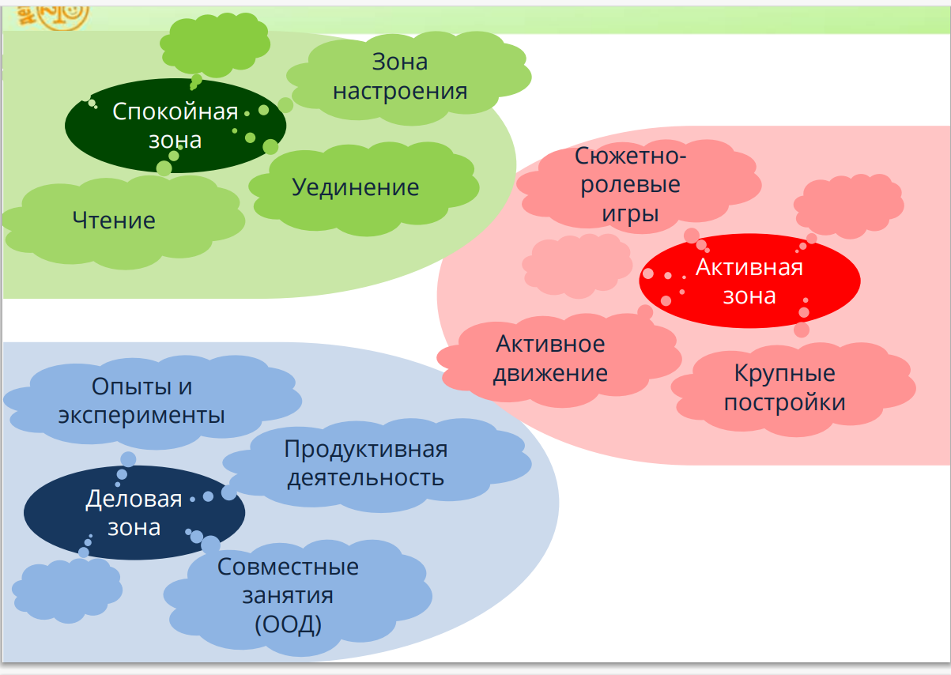
Принципы построения РППС

Slide 3
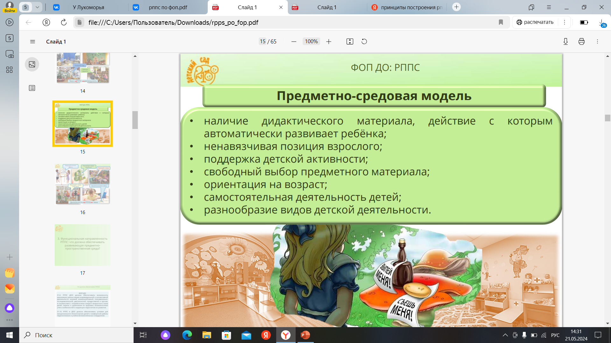
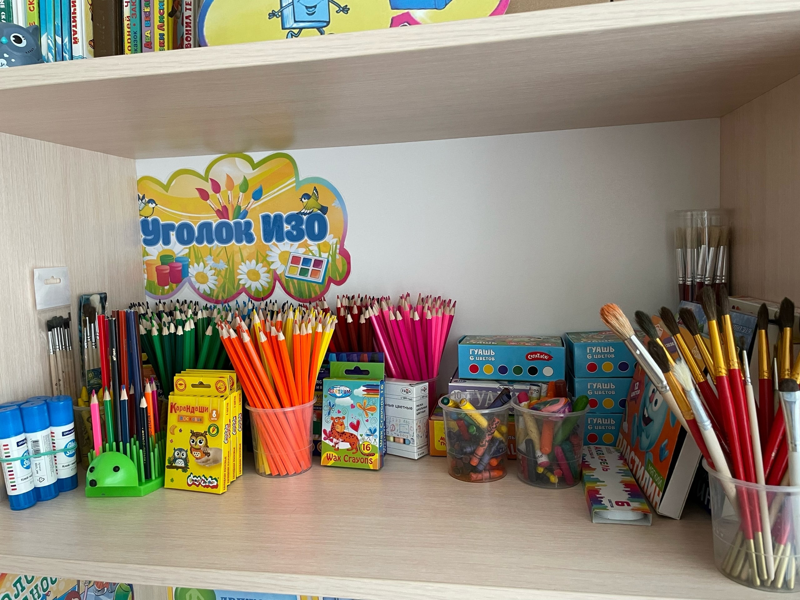
В нашей группе:

Slide 4
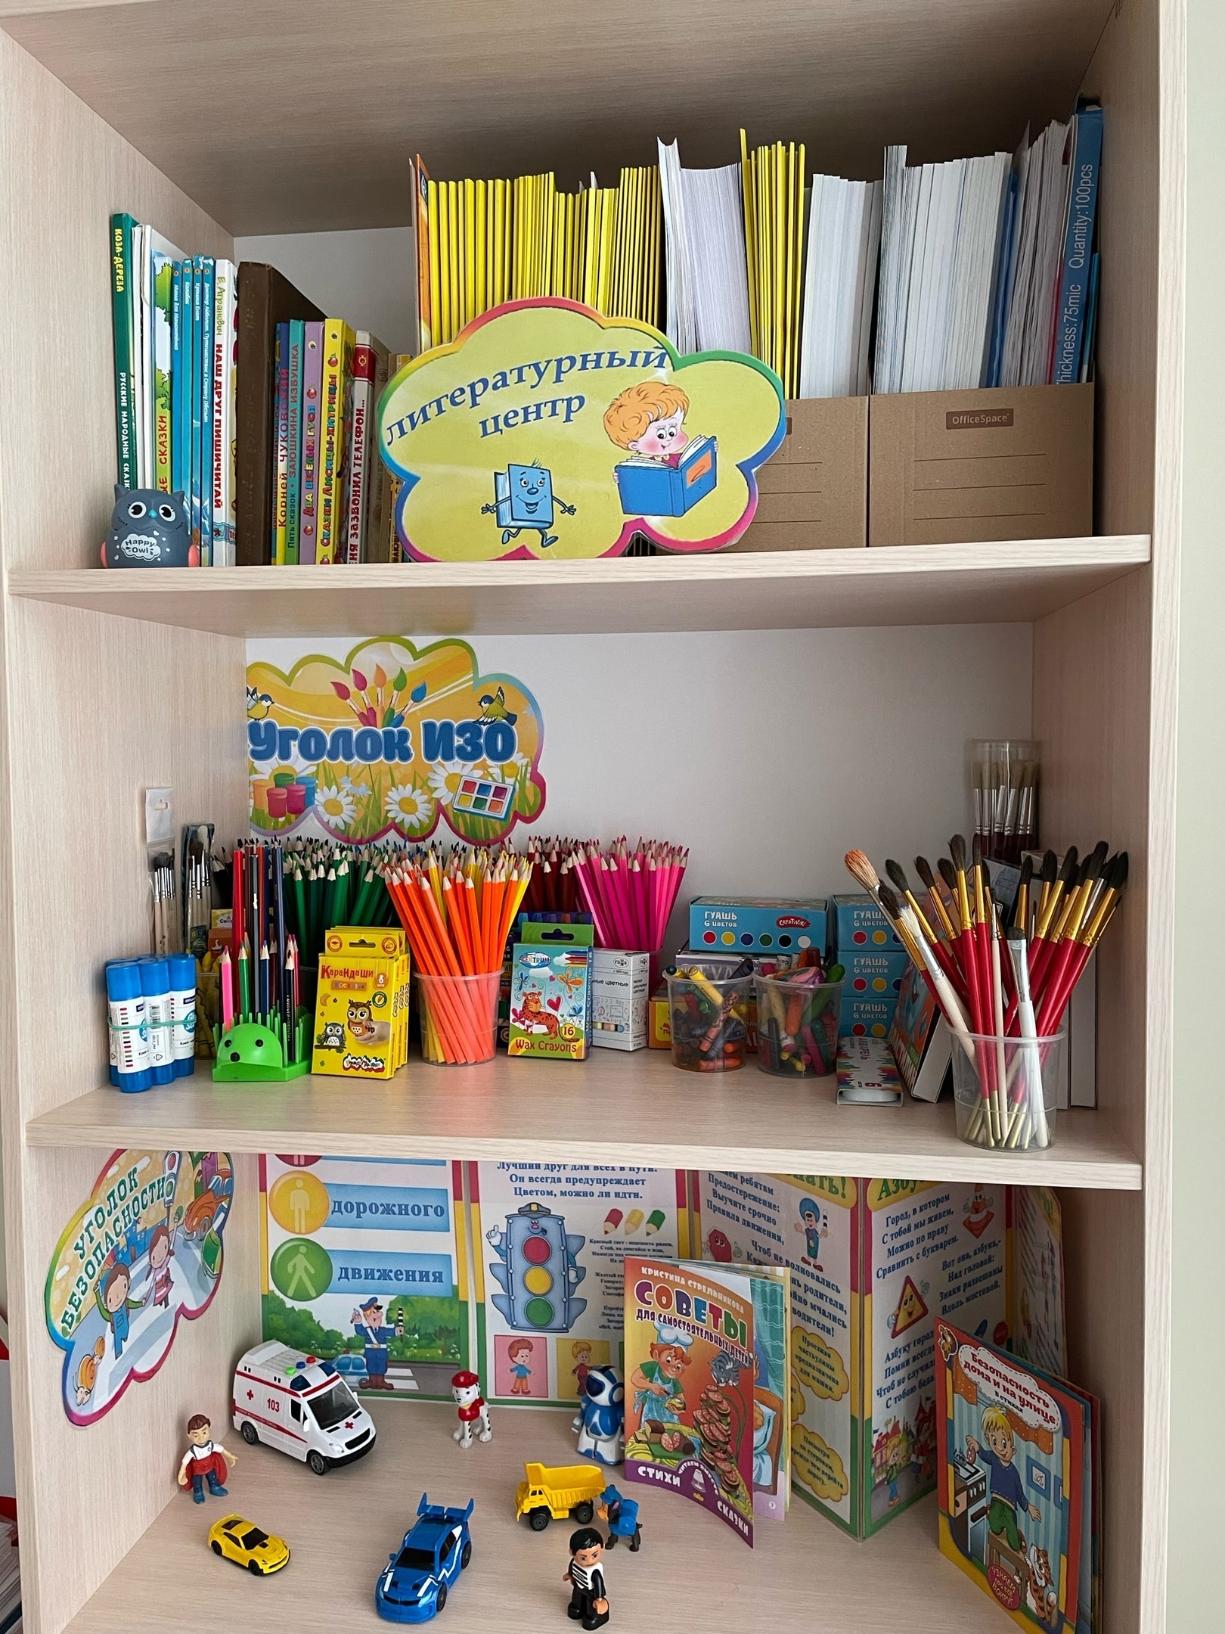
Центр ИЗО . Литературный центр.

Slide 5
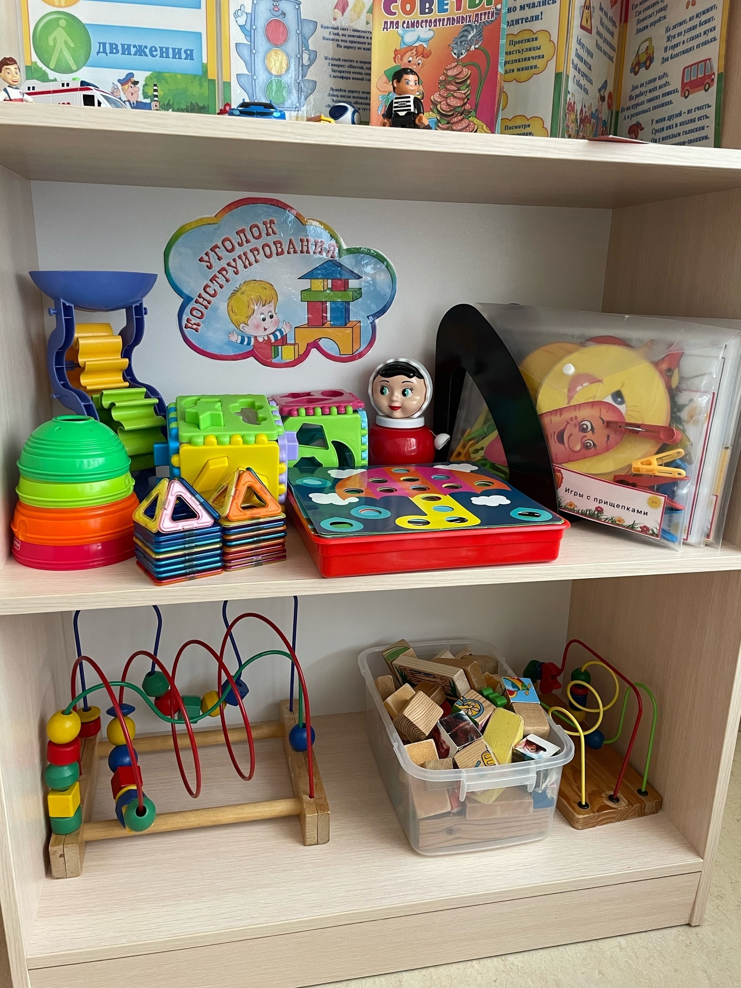
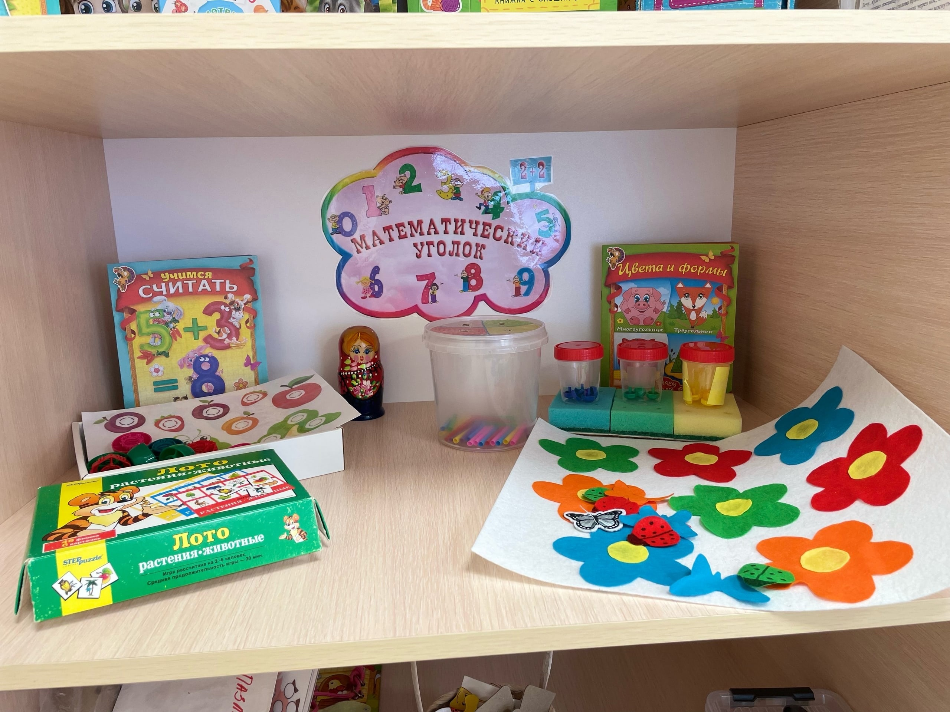
Математический центр.
Центр конструирования

Slide 6
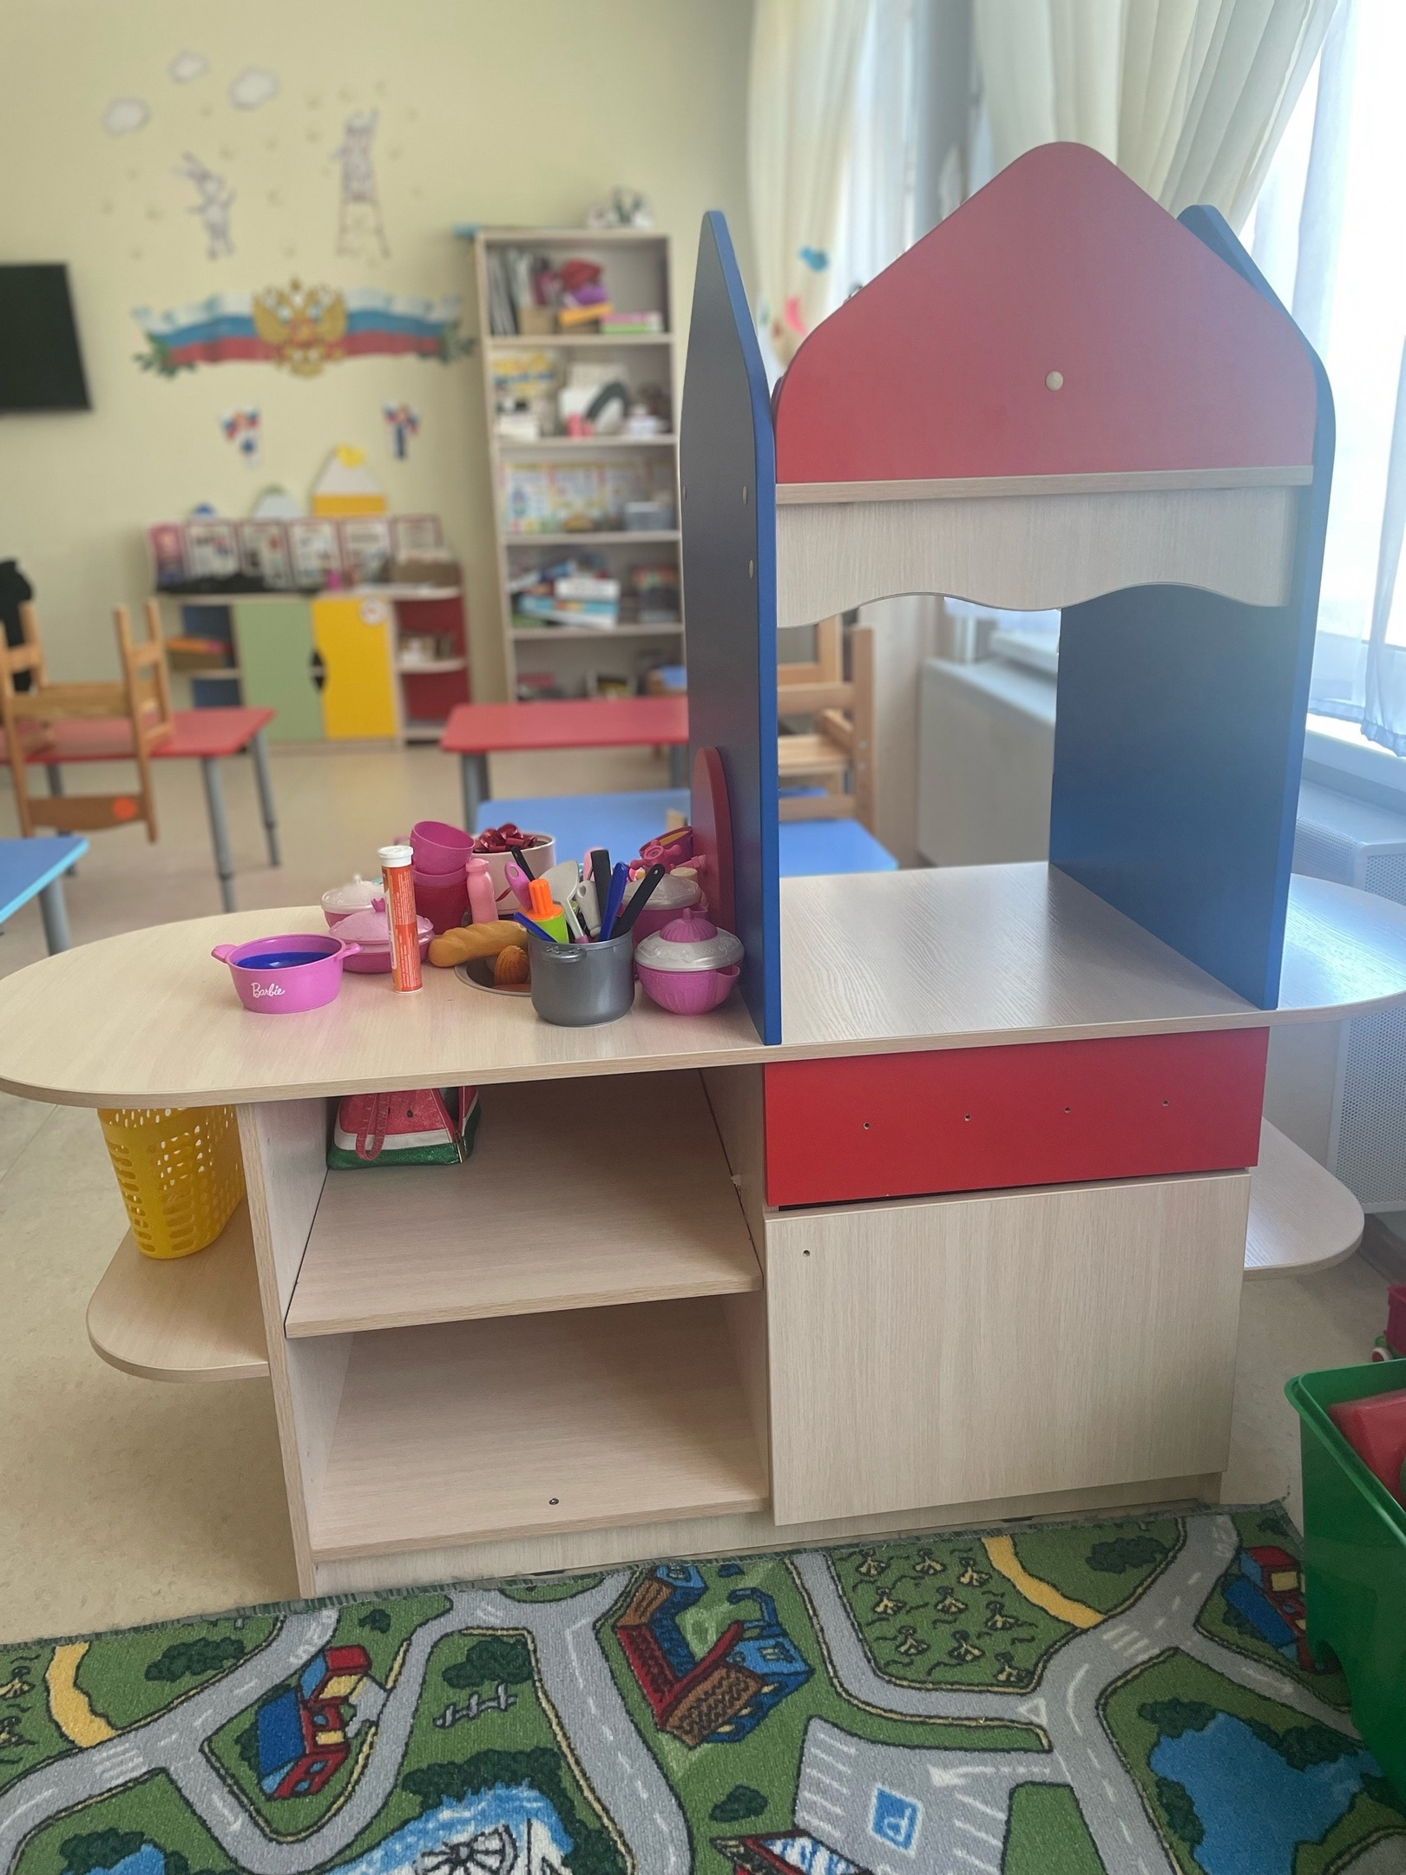
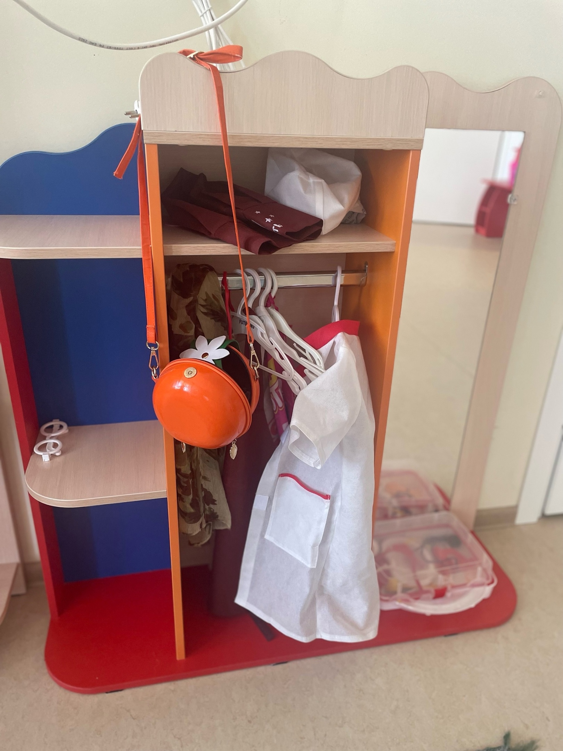
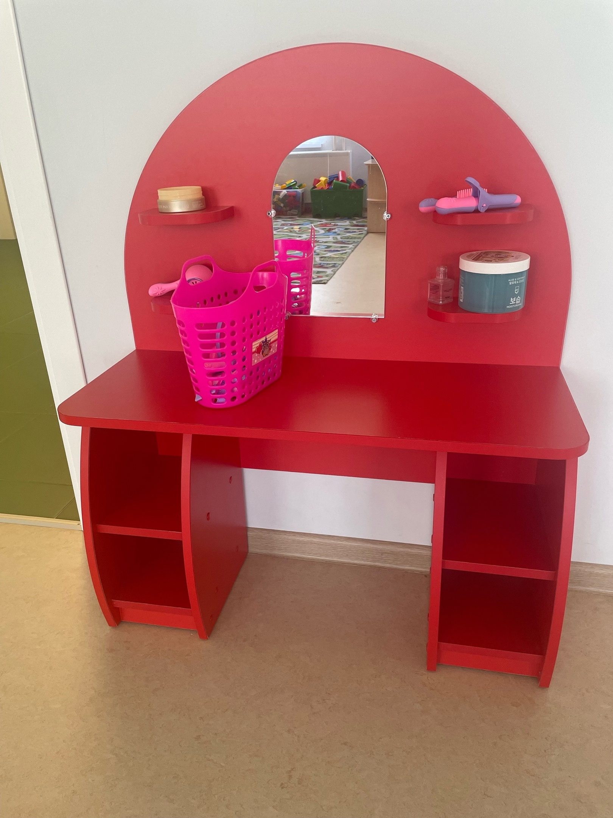
Центр ряжения.
Центр сюжетно-ролевых игр.

Slide 7
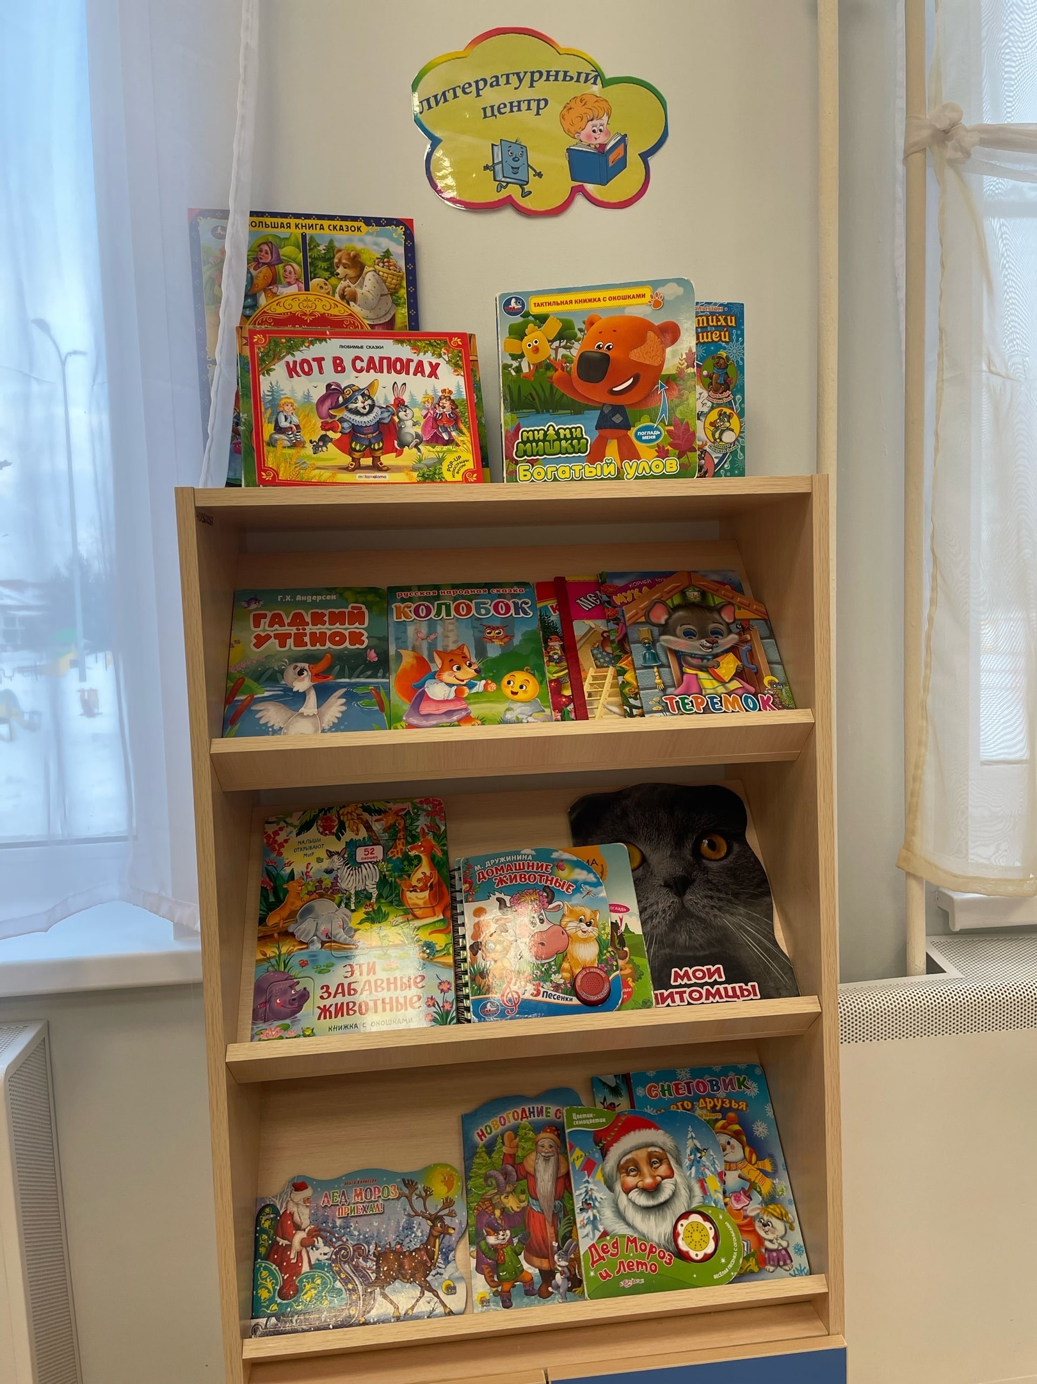
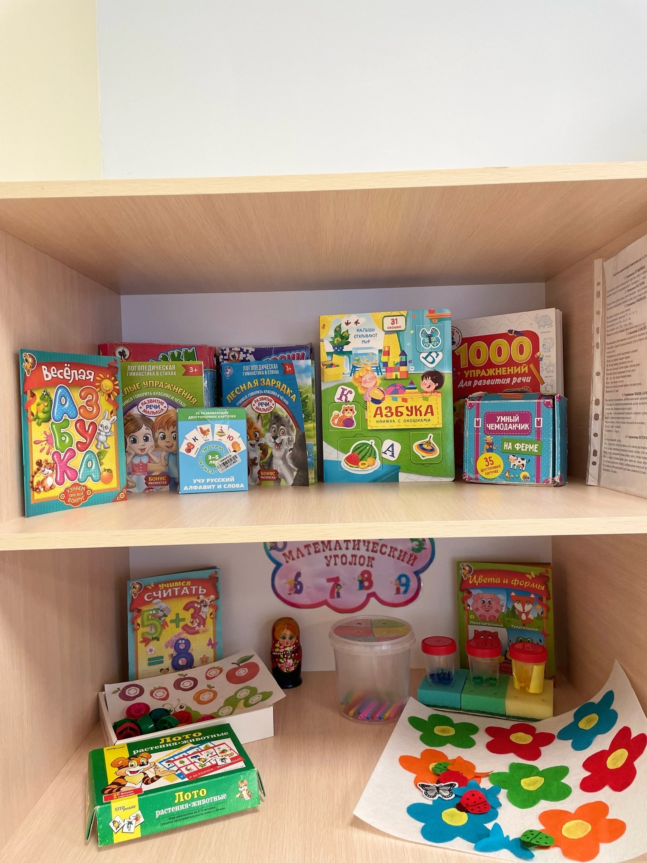
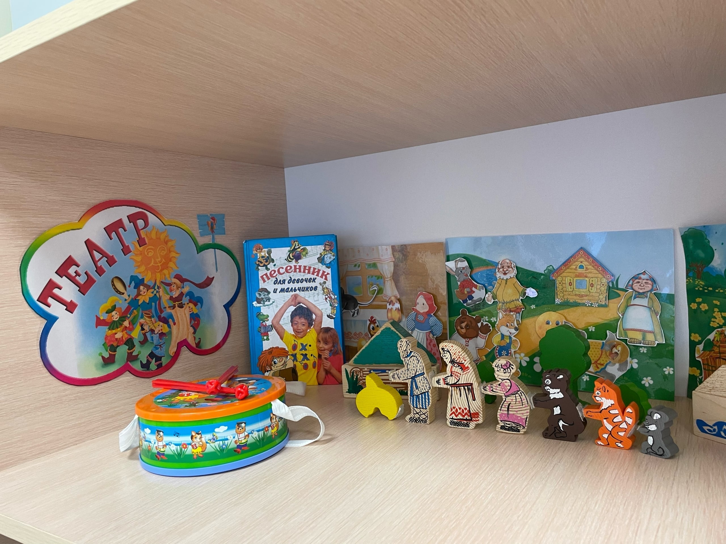
Литературный центр.
Театральный центр.

Slide 8
Спасибо за внимание!

